Slide 1
Conceptos ADO.NET1

Slide 2
Ítems
ADO.NET
  Que es ADO.NET?
  Usando namespaces
  Que es un DataTable?
  Que es un DataSet????

Slide 3
ADO.NET
ADO.NET Provee:
un conjunto de clases para trabajar con datos.
ADO.NET es:
Una evolución más flexible de ADO y ADO.net 1 Un sistema diseñado para entornos desconectados
ADO.NET provee:
    Un conjunto de clases, interfaces, estructuras, y numeraciones que manejan el acceso a datos dentro del .NET Framework

Slide 4
ADO.NET
Usando NameSpaces
Use la instrucción using(c#) o imports(vb.net) para importar namespaces:
System.Data *
System.SqlClient *
System.OleDB (MsAccess)
System.ODBC (otros)
System.OrcaleClient (para Oracle)

Slide 5
ADO.NET
DataTable
Es el objeto central de la biblioteca ADO.NET
El esquema esta definido por DataColumnCollection.
Por medio de sus eventos podemos controlar los diferentes estados de los registros.
Desconoce su origen de datos, por lo que funciona como una entidad independiente
Notes:
http://msdn.microsoft.com/library/spa/default.asp?url=/library/SPA/cpguide/html/cpconadonetarchitecture.asp

Slide 6
ADO.NET
Objeto DataTable
DataTable
System.Data.DataTable
System.Data.DataRow
System.Data.DataColumn
DataRow
DataRow
DataRow
DataRow
DataColumn
DataColumn
DataColumn

Slide 7
ADO.NET
Objeto DataTable – Algunos Miembros
.NewRow Devuelve un objeto DataRow vacio con el esquema del DataTable
.Rows Colección de Rows contenidos dentro del DataTable
.Select Método del cual podemos por medio de expresiones realizar consultas sobre los datarows cargados.
….Continuación

Slide 8
ADO.NET
Objeto DataTable – Algunos Miembros
.
.Columns Colección de objetos DataColumn
.Add Insertamos un Objeto DataColumn o bíen indicamos el nombre y el tipo
.Remove Eliminamos un objeto DataColumn del DataTable
.Load Carga de datarows en base a un origen especificado (DataReader,…)
.Merge Combina los rows entre múltiples DataTables

Slide 9
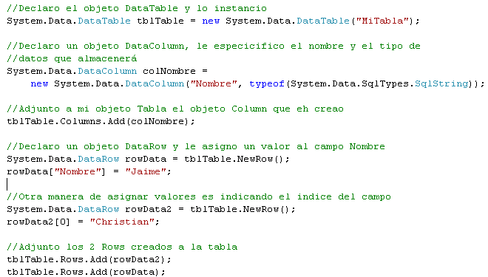
ADO.NET
DataTable – Ejemplo (C#)

Slide 10
ADO.NET
DataSet
Representación de datos en memoria
Consiste en una Colección de objetos DataTables
Mantiene la integridad entre los DataTables por medio del objeto DataRelation
Desconoce el origen de los datos
….Continuación
Notes:
La DataTableCollection
Un DataSet de ADO.NET contiene una colección de cero o más tablas representadas por objetos DataTable. La DataTableCollection contiene todos los objetos DataTable de un DataSet.
Un DataTable se define en el espacio de nombres System.Data y representa una única tabla de datos residentes en memoria. Contiene una colección de columnas representadas por una DataColumnCollection y restricciones representadas por una ConstraintCollection que, juntas, definen el esquema de la tabla. Un DataTable también contiene una colección de filas representadas por la DataRowCollection, que contiene los datos de la tabla. Junto con su estado actual, un DataRow conserva tanto la versión original como la actual para identificar los cambios realizados en los valores almacenados en la fila.

Slide 11
ADO.NET
DataSet
DataSet
DataTable1
DataRelation
DataTable2
Notes:
La DataTableCollection
Un DataSet de ADO.NET contiene una colección de cero o más tablas representadas por objetos DataTable. La DataTableCollection contiene todos los objetos DataTable de un DataSet.
Un DataTable se define en el espacio de nombres System.Data y representa una única tabla de datos residentes en memoria. Contiene una colección de columnas representadas por una DataColumnCollection y restricciones representadas por una ConstraintCollection que, juntas, definen el esquema de la tabla. Un DataTable también contiene una colección de filas representadas por la DataRowCollection, que contiene los datos de la tabla. Junto con su estado actual, un DataRow conserva tanto la versión original como la actual para identificar los cambios realizados en los valores almacenados en la fila.

Slide 12
Orígenes de Datos
ADO.NET
DataSet
Database
DataSet
DataTable1
DataRelation
DataTable2
Objeto
Servicio Web
Notes:
Orígenes de datos
Visual Studio 2005 presenta el concepto de orígenes de datos para un proyecto. Un origen de datos representa los datos disponibles para la aplicación. Estos datos no provienen necesariamente de una base de datos. El asistente para la configuración del origen de datos que se utiliza para definir un origen de datos, permite obtener los datos de tres orígenes diferentes:
Base de datos: se puede tratar de una base de datos basada en servidor, como SQL Server u Oracle, o de una base de datos basada en archivo, como Access o SQL Server Express. Visual Studio genera automáticamente clases DataSet con tipo, y otras clases, y las agrega al proyecto.
Objeto: cualquier objeto con propiedades públicas puede ser el origen de los datos. No es necesario implementar interfaces de tipo especial.
Servicio Web: la creación de un origen de datos desde un servicio Web genera objetos que se corresponden con el tipo de datos que devuelve el servicio Web.
El objetivo del origen de datos es doble. Por un lado, facilita la especificación, el diseño y la generación de clases con tipos inflexibles que representan los datos de la aplicación. Por otro lado, proporciona un mecanismo flexible, aunque uniforme, para generar, con gran rapidez, interfaces de usuario WinForm y WebForms altamente funcionales. A medida que avancemos en el artículo, veremos lo rápido, fácil y flexible que resulta.
En este artículo, nos centraremos en la creación de orígenes de datos (DataSet) de base de datos y su uso en aplicaciones WinForms. No obstante, es importante recordar los dos puntos siguientes:
Una vez creado el origen de datos, independientemente de donde procedan los datos, éste se utiliza del mismo modo. Por tanto, de igual forma que resulta sencillo (y gráfico) enlazar un origen de datos basado en base de datos a una cuadrícula o un conjunto de controles, resulta igual de sencillo en aquellos escenarios en los que los datos proceden de un servicio Web o de objetos empresariales personalizados.
Los orígenes de datos se definen del mismo modo, independientemente de su uso posterior, ya sea en una aplicación WinForms o WebForms. Asimismo, se abstraen los diferentes proveedores de datos, de modo que si el acceso a datos se expone sólo a través de clases DataSet y TableAdapter, todo lo que se debe hacer para cambiar la base de datos real es modificar la cadena de conexión y regenerar las clases.

Slide 13
ADO.NET
DataSet
DataSet
DataTable
DataColumn
DataTable
DataRow
Relations
XML Schema
Constraints
Notes:
Uno de los beneficios clves del DataSet es que puede contener una o más tablas. Al contrario que en ADO, DataSet puede almacenar simultáneamente varias tablas para un almacenamiento de datos más centralizado.
El DataTable es un objeto importante en la librería de ADO.NET. Otros objetos que usan el DataTable pueden ser el DataSet y el DataView.
Si estas creando un DataTable por programación, debes primero definir su esquema, añadiendo objetos DataColumn al DataColumnCollection (accediendo a través de la propiedad Columns)
El esquema de una tabla es definido por DataColumnCollection, la colección de objetos DataColumn. El DataColumnCollection es accedido a través de la propiedad Columns.
El DataTable contiene una colcción de objetos Constraint (restricciones), que pueden ser usados para asegurar la integridad de los datos.
Para determinar cuando se han hecho cambios en una tabla, se pueden usar cualquiera de los siguientes eventos: RowChanged, RowChanging, RowDeleting, y RowDeleted
Cuando se crea una instancia de DataTable, algunas de las propiedades de lectura/escritura se preconfiguran con unos valores iniciales. Si quieres se puede echar un vistazo mirando el constructor DataTable.

Slide 14
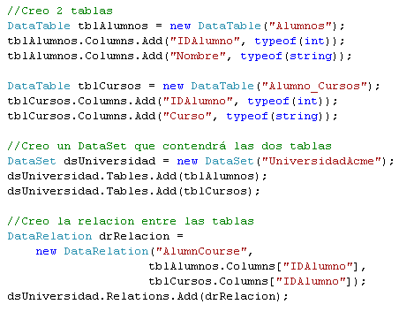
ADO.NET
DataSet – Ejemplo (C#)

